Slide 1

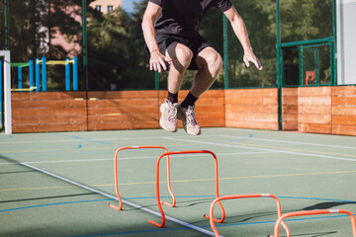



METODOLOGÍA DEL ENTRENAMIENTO FUNCIONAL:
Planificación y Diseño
Prof. Edgar Lopategui Corsino
M.A., Fisiología del Ejercicio
Web: http://www.saludmed.com/
E-Mail: elopategui@intermetro.edu
Artículo: http://www.saludmed.com/
articulos/Fisiologia_del_Ejercicio/Entrena-Funcional_Poblacion-Atletas.html

Slide 2
ACCESO A LA PRESENTACIÓN:
http://saludmed.com/pptx/
ft/08ftdesign.pdf
Notes:
2

Slide 3

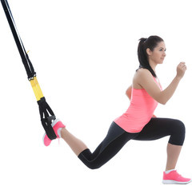
BOSQUEJO
Agradecimientos
Propósito principal de la: Ponencia
Material educativo: Recursos y publicaciones
Consideraciones preliminares
Trasfondo histórico: Origen y desarrollo
Escenarios: Contextos donde se aplica el
entrenamiento funcional
Conceptos fundamentales: Terminología básica
Marco conceptual: Entrena Integrado-Funcional
Características y Principios: Entrena Funcional
Notes:
3

Slide 4


BOSQUEJO
Planificación y diseño: Entrena Integrado-Funcional
Preguntas
Cómo contactar al deponente: Correo/Teléfono
Notes:
4

Slide 5

Notes:
5

Slide 6
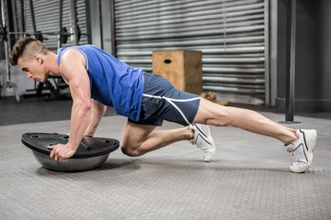

ENTRENAMIENTO FÍSICO-DEPORTIVO:
INTEGRADO-FUNCIONAL
PLANIFICACION Y DISEÑO
Consideraciones preliminares
Introducción
Bases del programa
Diseño del programa
Variables de entrenamiento
Entrenamiento a largo plazo
Lo esencial para el diseño del programa
Periodización
Notes:
6

Slide 7
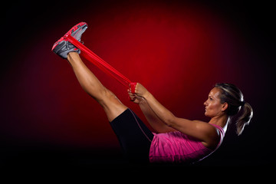

ENTRENAMIENTO FÍSICO-DEPORTIVO:
INTEGRADO-FUNCIONAL
PLANIFICACION Y DISEÑO
Ciclos de entrenamiento
Bloques de entrenamiento
Recuperación y optimización
Temporada competitiva extendida
Modelo OPTTM
Clasificación de los ejercicios
Herramientas de entrenamiento
El continuo funcional
Notes:
7

Slide 8


ENTRENAMIENTO FÍSICO-DEPORTIVO:
INTEGRADO-FUNCIONAL
PLANIFICACION Y DISEÑO
La atleta femenina
Desarrollo atlético a largo plazo
Integración de los elementos del diseño
Resumen/Conclusión
Notes:
8

Slide 9

ENTRENAMIENTO FÍSICO-DEPORTIVO:
INTEGRADO-FUNCIONAL
PLANIFICACION Y DISEÑO
CONSIDERACIONES PRELIMINARES
Ajustar el plan a las necesidades de los atletas, o individuos que se ejercitan como salud preventiva
NOTA. Adaptado de: New Functional Training for Sports. 2da. ed.; (pp. 23-24), por R. M. Boyle, 2016, Champaign, IL: Human Kinetics. Copyright 2016 por Michael Boyle
Notes:
9

Slide 10

ENTRENAMIENTO FÍSICO-DEPORTIVO:
INTEGRADO-FUNCIONAL
PLANIFICACION Y DISEÑO
CONSIDERACIONES PRELIMINARES
El plan para un atleta novato no tiene que ser tan detallado, como sí lo debería ser el de un competidor elite
NOTA. Tomado de: Athlete Development: The Art & Science of Functional Sports Conditioning. (p. 81), por V. Gambetta, 2007, Champaign, IL : Human Kinetics. Copyright 2007 por Vern Gambetta
Notes:
10

Slide 11

ENTRENAMIENTO FÍSICO-DEPORTIVO:
INTEGRADO-FUNCIONAL
PLANIFICACION Y DISEÑO
CONSIDERACIONES PRELIMINARES
La clave para un plan de entrenamiento a largo plazo es de continuamente evaluar el progreso del entrenamiento y la competición, de manera que el plan, y el trabajo subsiguiente, sea más específico
NOTA. Reproducido de: Athlete Development: The Art & Science of Functional Spoerts Conditioning. (p. 81), por V. Gambetta, 2007, Champaign, IL : Human Kinetics. Copyright 2007 por Vern Gambetta
Notes:
11

Slide 12
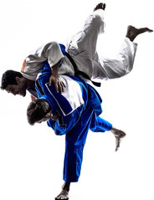
ENTRENAMIENTO FÍSICO-DEPORTIVO:
INTEGRADO-FUNCIONAL
PLANIFICACION Y DISEÑO
CONSIDERACIONES PRELIMINARES
El primer paso en el proceso de entrenamiento es la planificación, lo cual involucra colectar todos los componentes y elementos necesarios (competencias, evaluaciones, modos de entrenamiento, actividades deportivas y no deportivas) para mejorar la ejecutoria competitiva
NOTA. Reproducido de: Athlete Development: The Art & Science of Functional Spoerts Conditioning. (p. 81), por V. Gambetta, 2007, Champaign, IL : Human Kinetics. Copyright 2007 por Vern Gambetta
Notes:
12

Slide 13
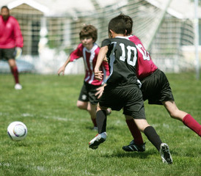
ENTRENAMIENTO FÍSICO-DEPORTIVO:
INTEGRADO-FUNCIONAL
PLANIFICACION Y DISEÑO
INTRODUCCIÓN
Para poder lograr un éxito consistente con los atletas, el especialista del ejercicio debe ser capaz de diseñar una programa de entrenamiento integrado-funcional, fundamentado en las necesidades del atleta
NOTA. Reproducido de: ¨Program Design Principles and Application,¨ por M. A. Clark & S. C. Lucett. En NASM Essentials of Sports Performance Training. (p. 385), por M. A. Clark & S. C. Lucett, (Eds.), 2015, Burlington, MA: Jones & Bartlett Learning. Copyright 2015 por: National Academy of Sports Medicine, an Ascend Learning Company.
Notes:
13

Slide 14
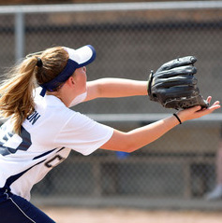
ENTRENAMIENTO FÍSICO-DEPORTIVO:
INTEGRADO-FUNCIONAL
PLANIFICACION Y DISEÑO
INTRODUCCIÓN
DISEÑO DE PROGRAMA:
La aplicación de un sistema o plan, con propósitos definidos, dirigido al logro de una meta específica
NOTA. Reproducido de: ¨Program Design Principles and Application,¨ por M. A. Clark & S. C. Lucett. En NASM Essentials of Sports Performance Training. (p. 385), por M. A. Clark & S. C. Lucett, (Eds.), 2015, Burlington, MA: Jones & Bartlett Learning. Copyright 2015 por: National Academy of Sports Medicine, an Ascend Learning Company.
Notes:
14

Slide 15

ENTRENAMIENTO FÍSICO-DEPORTIVO:
INTEGRADO-FUNCIONAL
PLANIFICACION Y DISEÑO
INTRODUCCIÓN
DISEÑO DE PROGRAMA:
Representa un sistema, o plan, con propósito, confeccionado para ayudar al individuo alcanzar una meta específica
NOTA. Reproducido de: ¨Program Design Principles and Application,¨ por M. A. Clark & S. C. Lucett. En NASM Essentials of Sports Performance Training. (p. 385), por M. A. Clark & S. C. Lucett, (Eds.), 2015, Burlington, MA: Jones & Bartlett Learning. Copyright 2015 por: National Academy of Sports Medicine, an Ascend Learning Company.
Notes:
15

Slide 16

ENTRENAMIENTO FÍSICO-DEPORTIVO:
INTEGRADO-FUNCIONAL
PLANIFICACION Y DISEÑO
INTRODUCCIÓN
DISEÑO DE PROGRAMA –Sistema con Propósito:
Provee una vía para que el atleta pueda cumplir con la meta pre-establecida
NOTA. Reproducido de: ¨Program Design Principles and Application¨ por M. A. Clark & S. C. Lucett. En NASM Essentials of Sports Performance Training. (p. 385), por M. A. Clark & S. C. Lucett, (Eds.), 2015, Burlington, MA: Jones & Bartlett Learning. Copyright 2015 por: National Academy of Sports Medicine, an Ascend Learning Company.
Notes:
16

Slide 17

ENTRENAMIENTO FÍSICO-DEPORTIVO:
INTEGRADO-FUNCIONAL
PLANIFICACION Y DISEÑO
BASES DEL PROGRAMA
Buscar los ingredientes que se ajusten a las necesidades del individuo o evento competitivo que participa
NOTA. Adaptado de: Advances in Functional Training: Training Techniques for Coaches, Personal Trainers and Athletes. (p. 236), por R. M. Boyle, 2010, Santa Cruz, CA: On Target Publications. Copyright 2010 por Michael John Boyle
Notes:
17

Slide 18

ENTRENAMIENTO FÍSICO-DEPORTIVO:
INTEGRADO-FUNCIONAL
PLANIFICACION Y DISEÑO
BASES DEL PROGRAMA
Programando para acondicionamiento y aptitud física
Programando para el desarrollo de la fortaleza muscular funcional
NOTA. Adaptado de: New Functional Training for Sports. 2da. ed.; (pp. 24-25), por R. M. Boyle, 2016, Champaign, IL: Human Kinetics. Copyright 2016 por Michael Boyle
Notes:
18

Slide 19

ENTRENAMIENTO FÍSICO-DEPORTIVO:
INTEGRADO-FUNCIONAL
PLANIFICACION Y DISEÑO
DISEÑO DEL PROGRAMA
Consiste en la confección un plan sistematizado de entrenamiento integrado-funcional, dirigido hacia la consecución de unas metas particulares del atleta o persona que entrena
Notes:
19

Slide 20

ENTRENAMIENTO FÍSICO-DEPORTIVO:
INTEGRADO-FUNCIONAL
PLANIFICACION Y DISEÑO
VARIABLES DE ENTRENAMIENTO
Volumen
Intensidad
NOTA. Reproducido de: Functional Training: Exercises and Programming for Training & Performance. (p. 155), por J. C. Santana, 2016, Champaign, IL: Human Kinetics. Copyright 2016 por Juan Carlos Santana
Notes:
20

Slide 21


ENTRENAMIENTO FÍSICO-DEPORTIVO:
INTEGRADO-FUNCIONAL
PLANIFICACION Y DISEÑO
ENTRENAMIENTO A LARGO PLAZO
Cuatro fases:
Iniciación
Entrenamiento básico
Entrenamiento de edificación
Entrenamiento de alto rendimiento
NOTA. Reproducido de: Athlete Development: The Art & Science of Functional Spoerts Conditioning. (p. 81), por V. Gambetta, 2007, Champaign, IL : Human Kinetics. Copyright 2007 por Vern Gambetta
Notes:
21

Slide 22
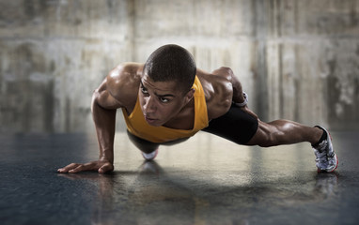
ENTRENAMIENTO FÍSICO-DEPORTIVO:
INTEGRADO-FUNCIONAL
PLANIFICACION Y DISEÑO
LO ESENCIAL PARA EL DISEÑO DEL PROGRAMA
Aprender primero los patrones básicos
Comenzar con ejercicios soportan la masa
corporal
Progresar desde lo simple hasta lo complejo
Aplicar el concepto de resistencia progresiva
NOTA. Areproducido de: New Functional Training for Sports. 2da. ed.; (pp. 25-26), por R. M. Boyle, 2016, Champaign, IL: Human Kinetics. Copyright 2016 por Michael Boyle
Notes:
22

Slide 23
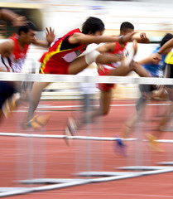
ENTRENAMIENTO FÍSICO-DEPORTIVO:
INTEGRADO-FUNCIONAL
PLANIFICACION Y DISEÑO
PERIODIZACIÓN
Sistema de entrenamiento físico-deportivo que varía la intensidad y el volumen a través de tres etapas de entrenamiento, que son: preparatoria, competitiva y transitoria
Notes:
23

Slide 24

ENTRENAMIENTO FÍSICO-DEPORTIVO:
INTEGRADO-FUNCIONAL
PLANIFICACION Y DISEÑO
CICLOS DE ENTRENAMIENTO
Fase de hipertrofia o acondicionamiento
Fase de fortaleza
Fase de potencia
Fase de potencia-tolerancia
NOTA. Reproducido de: Functional Training: Exercises and Programming for Training & Performance. (p. 156), por J. C. Santana, 2016, Champaign, IL: Human Kinetics. Copyright 2016 por Juan Carlos Santana
Notes:
24

Slide 25
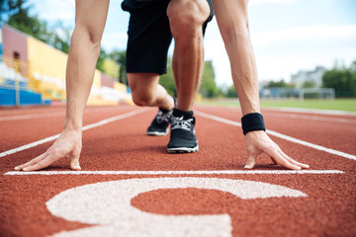
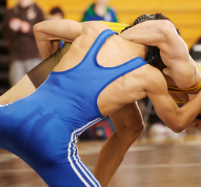
ENTRENAMIENTO FÍSICO-DEPORTIVO:
INTEGRADO-FUNCIONAL
PLANIFICACION Y DISEÑO
BLOQUES DE ENTRENAMIENTO
Bloque introductorio
Bloque preparatorio
Bloque competitivo
Bloque transitorio
NOTA. Reproducido de: Athlete Development: The Art & Science of Functional Spoerts Conditioning. (pp. 84-85), por V. Gambetta, 2007, Champaign, IL : Human Kinetics. Copyright 2007 por Vern Gambetta
Notes:
25

Slide 26

ENTRENAMIENTO FÍSICO-DEPORTIVO:
INTEGRADO-FUNCIONAL
PLANIFICACION Y DISEÑO
RECUPERACIÓN Y OPTIMIZACIÓN
La meta de un entrenamiento es optimizar el estado de preparación para la competencia más importante del año
NOTA. Reproducido de: Athlete Development: The Art & Science of Functional Spoerts Conditioning. (p. 101), por V. Gambetta, 2007, Champaign, IL : Human Kinetics. Copyright 2007 por Vern Gambetta
Notes:
26

Slide 27
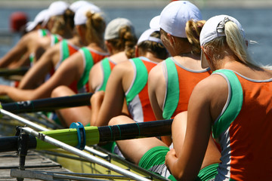
ENTRENAMIENTO FÍSICO-DEPORTIVO:
INTEGRADO-FUNCIONAL
PLANIFICACION Y DISEÑO
TEMPORADA COMPETITIVA EXTENDIDA
Ajustar el entrenamiento integrado-funcional para temporadas deportivas que se extienden
NOTA. Reproducido de: Athlete Development: The Art & Science of Functional Spoerts Conditioning. (p. 104), por V. Gambetta, 2007, Champaign, IL : Human Kinetics. Copyright 2007 por Vern Gambetta
Notes:
27

Slide 28

ENTRENAMIENTO FÍSICO-DEPORTIVO:
INTEGRADO-FUNCIONAL
PLANIFICACION Y DISEÑO
EL MODELO OPTTM
”OPTIMUM PERFORMANCE TRAINING” :
FASE1: Entrenamiento para la Estabilización
FASE 2: Entrenamiento para la Fortaleza
FASE 3: Entrenamiento para la Hipertrofia
NOTA. Reproducido de: ¨Essentials of Integrated Training,¨ por M. A. Clark & S. C. Lucett. En NASM Essentials of Sports Performance Training. (p/p. 11), por M. A. Clark & S. C. Lucett, (Eds.), 2015, Burlington, MA: Jones & Bartlett Learning. Copyright 2015 por: National Academy of Sports Medicine, an Ascend Learning Company.
Notes:
28

Slide 29

ENTRENAMIENTO FÍSICO-DEPORTIVO:
INTEGRADO-FUNCIONAL
PLANIFICACION Y DISEÑO
EL MODELO OPTTM
”OPTIMUM PERFORMANCE TRAINING” :
FASE 4: Entrenamiento para la
Fortaleza máxima
FASE 5: Entrenamiento para la Potencia
FASE 6: Entrenamiento para la
Potencia Máxima
NOTA. Reproducido de: ¨Essentials of Integrated Training,¨ por M. A. Clark & S. C. Lucett. En NASM Essentials of Sports Performance Training. (p/p. 11), por M. A. Clark & S. C. Lucett, (Eds.), 2015, Burlington, MA: Jones & Bartlett Learning. Copyright 2015 por: National Academy of Sports Medicine, an Ascend Learning Company.
Notes:
29

Slide 30
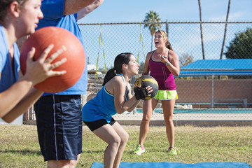

ENTRENAMIENTO FÍSICO-DEPORTIVO:
INTEGRADO-FUNCIONAL
PLANIFICACION Y DISEÑO
CLASIFICACIÓN DE LOS EJERCICIOS
Línea de base
Progresión
Regresión
NOTA. Reproducido de: New Functional Training for Sports. 2da. ed.; (p. 27), por R. M. Boyle, 2016, Champaign, IL: Human Kinetics. Copyright 2016 por Michael Boyle
Notes:
30

Slide 31

ENTRENAMIENTO FÍSICO-DEPORTIVO:
INTEGRADO-FUNCIONAL
PLANIFICACION Y DISEÑO
HERRAMIENTAS DE ENTRENAMIENTO
Bolas medicinales
Chalecos con resistencias y correas
Rolos de hule-espuma
Bolas estabilizadoras
Tabla de deslizamiento
Tabla de deslizamiento compacta
NOTA. Reproducido de: New Functional Training for Sports. 2da. ed.; (pp. 28-31), por R. M. Boyle, 2016, Champaign, IL: Human Kinetics. Copyright 2016 por Michael Boyle
Notes:
31

Slide 32

ENTRENAMIENTO FÍSICO-DEPORTIVO:
INTEGRADO-FUNCIONAL
PLANIFICACION Y DISEÑO
HERRAMIENTAS DE ENTRENAMIENTO
Deslizadores pequeños (Valslides)
Escaleras de agilidad
Bola de medialuna BOSU
Entrenadores de Suspensión
Bandas elásticas (AT Sports Flex)
NOTA. Reproducido de: New Functional Training for Sports. 2da. ed.; (pp. 31-32), por R. M. Boyle, 2016, Champaign, IL: Human Kinetics. Copyright 2016 por Michael Boyle
Notes:
32

Slide 33
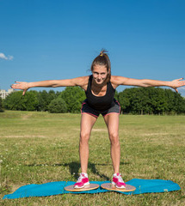
ENTRENAMIENTO FÍSICO-DEPORTIVO:
INTEGRADO-FUNCIONAL
PLANIFICACION Y DISEÑO
EL CONTINUO FUNCIONAL
Se refiere al espectro de ejercicios funcionales ubicados en una escala continua, desde el ejercicio menos funcional hasta el ejercicio más funcional
NOTA. Reproducido de: New Functional Training for Sports. 2da. ed.; (p. 32), por R. M. Boyle, 2016, Champaign, IL: Human Kinetics. Copyright 2016 por Michael Boyle
Notes:
33

Slide 34

ENTRENAMIENTO FÍSICO-DEPORTIVO:
INTEGRADO-FUNCIONAL
PLANIFICACION Y DISEÑO
EL CONTINUO FUNCIONAL
Ejercicio menos funcional:
Press rescostado con las piernas
Siguiente ejercicio menos funcional:
Sentadilla de pie con máquina
Le sigue: Sentadilla con la barra de pesa
NOTA. Reproducido de: New Functional Training for Sports. 2da. ed.; (pp. 32-33), por R. M. Boyle, 2016, Champaign, IL: Human Kinetics. Copyright 2016 por Michael Boyle
Notes:
34

Slide 35

ENTRENAMIENTO FÍSICO-DEPORTIVO:
INTEGRADO-FUNCIONAL
PLANIFICACION Y DISEÑO
EL CONTINUO FUNCIONAL
Ejercicio más funcional:
Sentadilla con la barra de pesa,
con una pierna
NOTA. Reproducido de: New Functional Training for Sports. 2da. ed.; (pp. 32-33), por R. M. Boyle, 2016, Champaign, IL: Human Kinetics. Copyright 2016 por Michael Boyle
Notes:
35

Slide 36
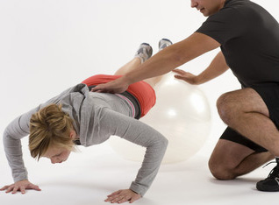


ENTRENAMIENTO FÍSICO-DEPORTIVO:
INTEGRADO-FUNCIONAL
PLANIFICACION Y DESEÑO
LA ATLETA FEMENINA
Las mujeres son más entrenables
NOTA. Adapatado de: New Functional Training for Sports. 2da. ed.; (pp. 34), por R. M. Boyle, 2016, Champaign, IL: Human Kinetics. Copyright 2016 por Michael Boyle
Notes:
36

Slide 37

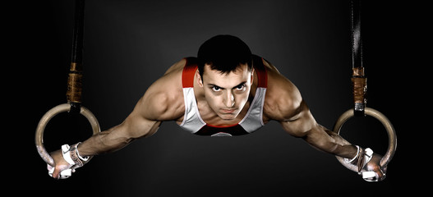
ENTRENAMIENTO FÍSICO-DEPORTIVO:
INTEGRADO-FUNCIONAL
PLANIFICACION Y DISEÑO
DESARROLLO ATLÉTICO LARGO A PLAZO
Años de entrenamiento
para desarrollar un atleta
NOTA. Reproducido de: Athlete Development: The Art & Science of Functional Spoerts Conditioning. (p. 114), por V. Gambetta, 2007, Champaign, IL : Human Kinetics. Copyright 2007 por Vern Gambetta
Notes:
37

Slide 38


ENTRENAMIENTO FÍSICO-DEPORTIVO:
INTEGRADO-FUNCIONAL
PLANIFICACION Y DISEÑO
INTEGRACIÓN DE LOS ELEMENTOS DEL DISEÑO
Duración de fase de periodización
NOTA. Reproducido de: Functional Training: Exercises and Programming for Training & Performance. (p. 157), por J. C. Santana, 2016, Champaign, IL: Human Kinetics. Copyright 2016 por Juan Carlos Santana
Notes:
38

Slide 39

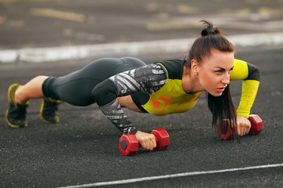

ENTRENAMIENTO FÍSICO-DEPORTIVO:
INTEGRADO-FUNCIONAL
PLANIFICACION Y DISEÑO
RESUMEN/CONCLUSIÓN
La prioridad es la seguridad y la efectividad del programa
NOTA. Reproducido de: Functional Training: Exercises and Programming for Training & Performance. (p. 158), por J. C. Santana, 2016, Champaign, IL: Human Kinetics. Copyright 2016 por Juan Carlos Santana
Notes:
39

Slide 40
CRÉDITOS DE ILUSTRACIONES:
Adobe Systems Incorporated (2016). Adobe Stock (https://stock.adobe.com/). San Jose, CA: Adobe Systems Incorporated
Corel Corporation (1996). Corel Mega Gallery. Ontario, Canada: Corel Corporation
Lemaire, S. B. (2003). Physigraphe Clipart®: Specialized Image Collection of Exercise. Quebec, Canada: Physigraphe
LifeART (1997). Super Anatomy. Cleveland, OH: LifeART - TechPool Studios, Inc.
Nova Development and its licensors (1995-2006). Art Explosion 800,000 Premium-Quality Graphics. Calabasas, CA: Nova Development
Búsqueda en “Google images”
Notes:
40

Slide 41
GRACIAS
Notes:
41

Slide 42
¿PREGUNTAS?

Slide 43
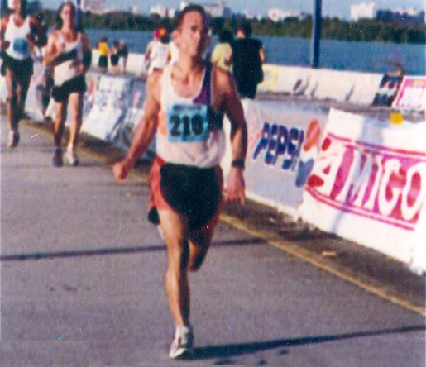
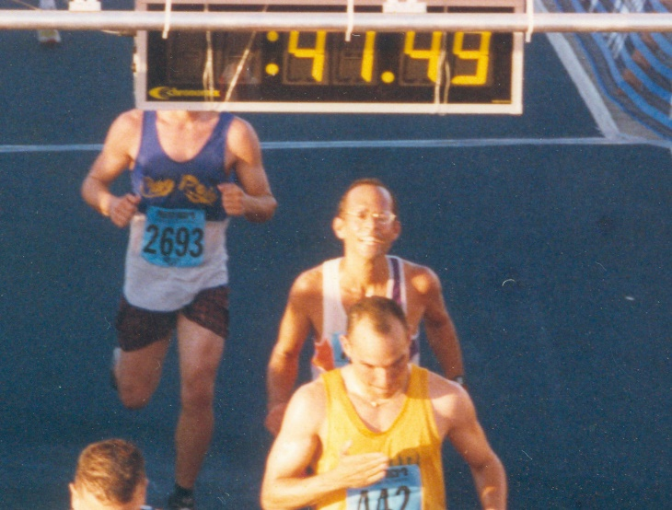
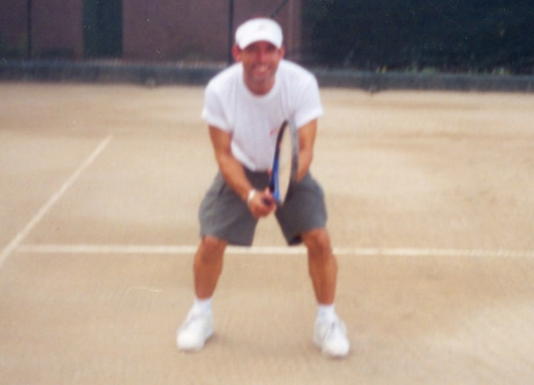
CONTACTO:
Correo electrónico:
elopategui@intermetro.edu
Dirección y Teléfono:
Universidad Interamericana de Puerto Rico
Recinto Metropolitano
Tel: 787-250-1912, X2286, 2245
Página Web:
www.saludmed.com

